Slide 1
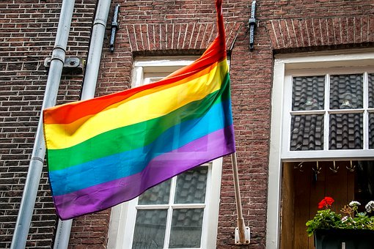
Seksuele diversiteit & genderdiversiteit

Slide 2
Doelen
Aan het einde van de les:
kennen jullie de betekenis van verschillende termen met betrekking tot seksuele diversiteit en genderdiversiteit (LHBTQi)
weten jullie wat het betekent om ‘uit de kast’ te komen
beseffen jullie dat het belangrijk is om ‘jezelf te kunnen zijn’
hebben jullie nagedacht wat je zelf kunt doen op school bij discriminatie op basis van iemands seksuele oriëntatie of genderidentiteit

Slide 3
Afspraken
Behandel elkaar met respect:
laat elkaar uitpraten
luister naar elkaar
lach elkaar niet uit
geen scheldwoorden of straattaal
Iedereen heeft recht op een eigen mening, maar discrimineer niet
Iedereen mag zelf bepalen welke informatie wel of niet gedeeld wordt
Persoonlijke ervaringen en opvattingen worden niet verder verteld

Slide 4
Programma
Opdracht 1. Uitleg termen/Zoekopdracht
Opdracht 2. Puzzel: Genderkoek
Opdracht 3. Brainstorm
Opdracht 4. Stellingen: Waar / Niet waar
Opdracht 5. Uit de kast; film met vragen
Opdracht 6. Debat: Uit de kast op school

Slide 5
Opdracht 1a. Uitleg termen
Wie weet waar de letters LHBTQi voor staan?

Slide 6
LHBTQi:
Lesbisch
Homoseksueel
Biseksueel
Transgender
Queer
intersekse
Seksuele oriëntatie
Andere gender dan geboortegeslacht
Valt niet binnen ‘hokje’
Zowel mannelijke als vrouwelijke geslachtskenmerken

Slide 7
Seksuele oriëntatie
Heeft te maken met:
Wat je voor een ander voelt (gevoelens)
Wat voor seksuele contacten en relaties je hebt (gedrag)
Hoe je jezelf noemt (identiteit)

Slide 8
Gevoelens, gedrag, identiteit
Niet iedereen met homo- of biseksuele gevoelens heeft ook homo- of biseksuele contacten
Niet iedereen met homo- of biseksuele contacten noemt zichzelf ook homoseksueel of biseksueel (identiteit)
In Nederland voelt 4-7% van de volwassenen zich aangetrokken tot iemand van hetzelfde geslacht
Notes:
Bron: Movisie (2017). Handreiking LHBTi-emancipatie. Feiten en cijfers op een rij.

Slide 9
Wist je dat
De meeste mensen niet 100% hetero of 100% homo zijn:
Je kunt ook voornamelijk hetero zijn en een beetje homo of
voornamelijk homo en een beetje hetero.
90 %
50%
25%
70 %

Slide 10
Genderidentiteit
Dit betekent hoe je je voelt: man/ vrouw/ iets daartussen
Ongeveer 4% van de volwassenen zegt dat hun geboortegeslacht niet klopt bij hoe ze zich voelen (genderidentiteit), dit noemen we ook wel transgender
Notes:
Bron: Movisie (2017). Handreiking LHBTi-emancipatie. Feiten en cijfers op een rij.

Slide 11
Wist je dat
De meeste mensen zich niet 100% man of 100% vrouw voelen:
Je kunt je ook voornamelijk vrouwelijk voelen en een beetje mannelijk of
voornamelijk mannelijk en een beetje vrouwelijk.
90 %
50%
25%
70 %

Slide 12
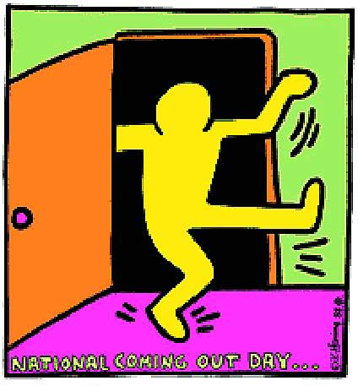
Coming Out
Betekent uit de kast komen: openlijk uitkomen voor je homoseksuele,
lesbische of biseksuele gevoelens of voor je genderidentiteit

Slide 13
Opdracht 1b. Zoekopdracht
Zoek de betekenis van de volgende termen:
seksuele oriëntatie
heteroseksueel
homoseksueel
lesbisch
biseksueel
transgender
intersekse
queer
coming-out

Slide 14
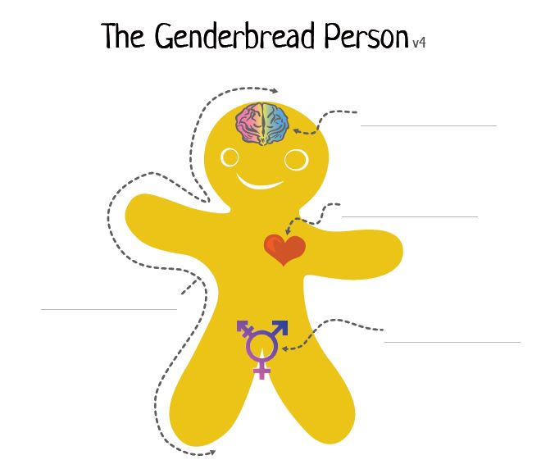
Opdracht 2. Puzzel: Genderkoek

Slide 15
Opdracht 3. Brainstorm: Welke LHBTQi’s ken je?

Slide 16
Opdracht 4. Stellingen
Homoseksualiteit is aangeleerd
Mee eens
Niet mee eens

Slide 17
Je wordt geboren als hetero, homo of bi, daar kun je zelf niets aan doen.
Pas als je opgroeit kom je erachter of je hetero, homo, lesbisch of bi bent.
Het komt in alle landen en culturen voor. Niet iedereen komt er openlijk voor uit, bijvoorbeeld vanwege angst voor discriminatie.
Als seksuele oriëntatie aangeleerd zou zijn, zou iedereen voor de makkelijkste keuze gaan: hetero.

Slide 18
Een homoman wil eigenlijk een vrouw zijn
en
een lesbische vrouw wil eigenlijk een man zijn
Mee eens
Niet mee eens

Slide 19
Homo, bi of lesbisch zijn is wat anders dan transgender zijn.
Het gaat er in dit geval om op wie je verliefd wordt.
Net als bij heteroseksuele personen kan iedere persoon zich meer of minder mannelijk of vrouwelijk voelen en uiten.

Slide 20
Homoseksualiteit komt ook voor bij dieren
Waar
Niet waar

Slide 21
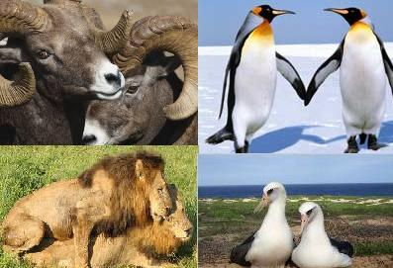
Homoseksualiteit komt voor bij 1500 diersoorten:
Onder andere bij vogels, apen, leeuwen, giraffen, dolfijnen,
pinguïns, koala’s en schapen

Slide 22
In Nederland mogen homo- en biseksuelen trouwen
en kinderen adopteren
Waar
Niet waar

Slide 23
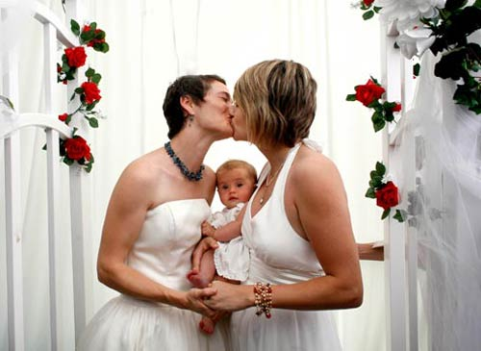
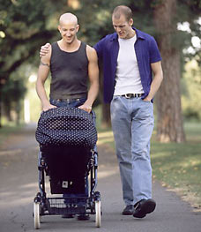
Grondwet
Recht op gelijke behandeling
Discriminatie is strafbaar
In de praktijk komt discriminatie nog steeds wel voor.

Slide 24
Opdracht 5: Coming out
Kies een filmpje:
Daisy (04:25)
Jayson (06:55)
Nikkie (bekijk de eerste 12 minuten)
Ericos (06:37)
Diverse jongeren (03:45)

Slide 25
Opdracht 6: Debat
Stellingen:
Een homoseksuele of biseksuele jongen of meisje of transgender kan hier in de klas zonder problemen uit de kast komen.
Je bent een loser als je iemand pest of buitensluit omdat hij homo, lesbisch, biseksueel, transgender of queer is.
Als je niets doet als iemand gepest wordt, ben je zelf ook schuldig.
Als een vriend of vriendin uit de kast komt, is de vriendschap over.

Slide 26
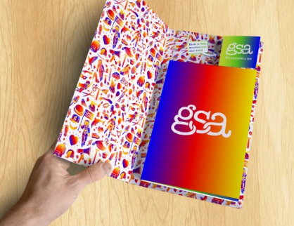
GSA
Je kunt LHBTQi-jongeren op school steunen door een Gender and Sexuallity Alliance (GSA) op te richten: een groep studenten en docenten die willen dat hun school veilig is voor iedereen, ongeacht seksuele oriëntatie of gender.
Meer informatie: www.gsanetwerk.nl

Slide 27
Waar kun je informatie vinden?
www.jongenout.nl Voor LHBTQi-jongeren t/m 18 jaar
www.expreszo.nl Voor homojongeren t/m 25 jaar
www.iedereenisanders.nl Voor LHBTQi-jongeren of jongeren die twijfelen aan hun seksuele oriëntatie of genderidentiteit.
www.gsanetwerk.nl Studenten en docenten voor een veilige sfeer op school
www.switchboard.nl Landelijk informatie- en adviespunt voor vragen over seksuele diversiteit en genderidentiteit

